Slide 1
المحاضرةالعاشرة
اسم المقرر: انتاج المواد السمعية والبصرية للعلاقات العامة
الفرقة الرابعة
قسم العلاقات العامة
الدكتورة /آمــــال الســــــعدى

Slide 2
النشر الالكترونى
يقصد به نشر المعلومات من خلال تقنيات جديدة تستخدم الحاسبات وبرامج النشر الالكترونى فى طباعة المعلومات وتوزيعها ونشرها

Slide 3
اشكال النشر الالكترونى
1- استخدام الحاسب الالى لتسهيل المواد التقليدية.
2- استخدام الحاسب الالى ونظم الاتصالات لتوزيع المعلومات الكترونيا عن بعد.
3- استخدام وسائط تخزين عن بعد.

Slide 4
أنواع النشر الالكترونى
1- النشر الالكترونى الموازى:ويكون ذلك مأخوذ من النصوص المطبوعة والمنشورة .
2- النشر الالكترونى الخالص :وهو منشور الكترونيا فقط

Slide 5


Slide 6
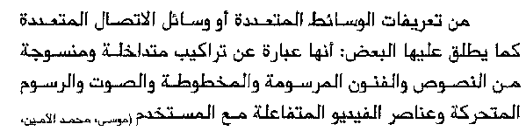
إنتاج الوسائط المتعددة

Slide 7
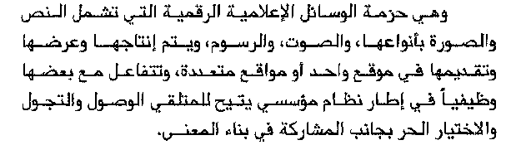

Slide 8
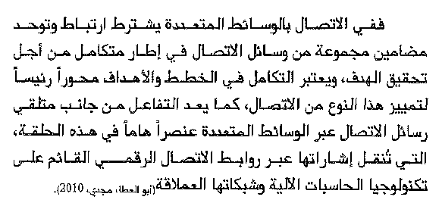

Slide 9
نكتفى بهذا القدر
نلتقى المحاضرة القادمة بإذن الله تعالى على الف خير.
مع تمنيانى لكم بالتوفيق والتيسير من الله.
د/آمـــــال الســــــعدى

